Slide 1
Sergio Frasca Fisica Applicata – 7
Struttura della Materia
Fisica nucleare
Radiazioni ionizzanti
Tomografia

Slide 2
Di cosa parleremo
Gli elementi e la Meccanica Quantistica
Gli isotopi e la radioattività
Emissione termica
Radiazione non ionizzante: onde radio, infrarossi, visibile ultravioletti
Raggi X e radiografie
Radiazione ionizzante
Dose
Tomografia

Slide 3
Gli elementi
Esistono in natura 92 elementi di cui è costituita tutta la materia.
Ciascun elemento è caratterizzato da un atomo che abbiamo visto essere costituito da neutroni e protoni (nel nucleo) ed elettroni che orbitano attorno ad essi. Chiamiamo Numero Atomico il numero di protoni in ciascun atomo.
Se ordiniamo nella tabella di Mendeleev gli elementi secondo il numero atomico, si trovano similitudini tra gli elementi di una stessa colonna.
Si è capito che ciò era dovuto a particolari regole sulle orbite degli elettroni, per spiegare le quali si è sviluppata la Meccanica Quantistica.
Con esperimenti di bassa energia (come quelli della chimica), gli elementi sono immutabili.
Gli elementi possono comporsi tra di loro per formare molecole.

Slide 5
Energie di ionizzazione degli elementi
Possiamo strappare uno o più elettroni esterni di un atomo, colpendolo con una particella di sufficiente energia, ottenendo uno ione. Questo meccanismo è detto ionizzazione e se avviene a carico di atomi appartenenti ad un organismo biologico, possono avere effetti molto deleteri.

Slide 6
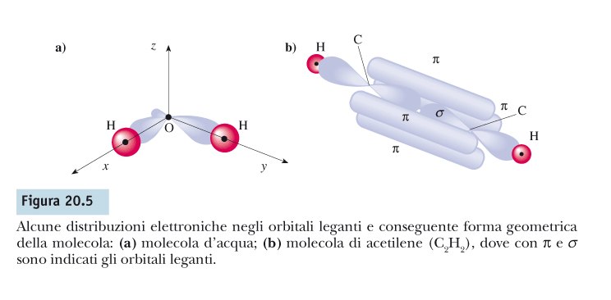
Molecole

Slide 8
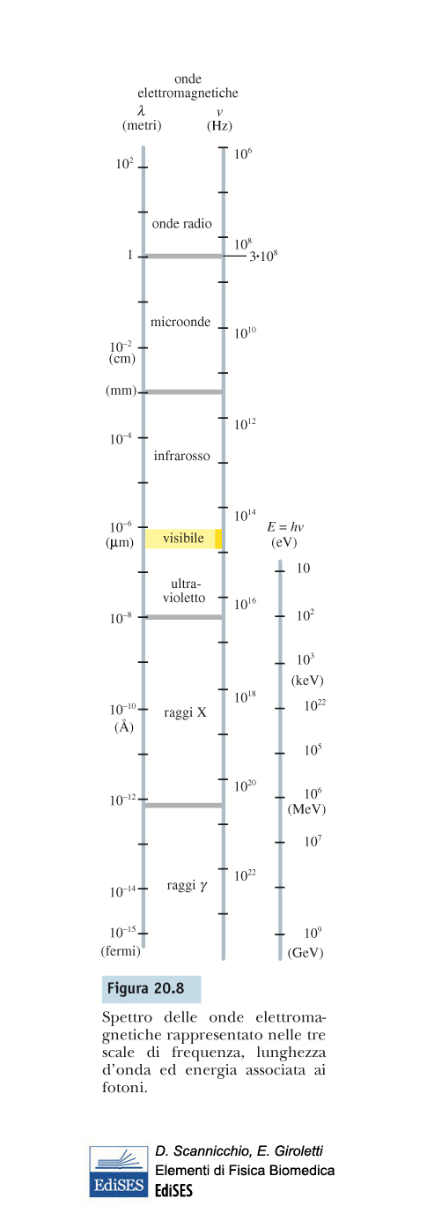
Legge di Planck
La luce (e in genere le onde elettro-magnetiche) è composta di particelle dette fotoni, che hanno un’energia E proporzionale alla frequenza f:
dove h è la costante di Planck pari a 6.6· 10⁻³⁴ J· s

Slide 9
Livelli energetici degli atomi ed emissione/assorbimento della luce
Le orbite degli elettroni in un atomo sono caratterizzate da precisi valori di energia ed un elettrone può spostarsi solo tra di esse (se quella di arrivo è libera).

Slide 10
Nuclei stabile e
isotopi radioattivi
Un elemento con un dato numero atomico Z può tuttavia avere atomi con differenti numeri di neutroni nel nucleo. Tuttavia solo alcune di queste configurazioni sono stabili.
Chiamiamo isotopi di un elemento tutte le configurazioni con diverso numero di neutroni.
Le configurazioni non stabili vengono chiamate isotopi radioattivi.
Notiamo che esistono elementi con più di 92 protoni nel nucleo, ma che non hanno isotopi stabili.
La somma del numero di protoni e del numero di neutroni in un atomo viene detto peso atomico o numero di masssa (indicato con A nel grafico).

Slide 11
Decadimenti radioattivi
Un atomo non stabile «decade» (cioè si trasforma) in un altro atomo, di un altro elemento emettendo o una particella αlfa (ovvero un nucleo di elio) o una particella beta (ovvero un elettrone).
Questo nuovo atomo può a sua volta decadere in un altro, e così via finchè la trasformazione non porta ad un nucleo stabile.

Slide 12
Decadimento radioattivo

Slide 13
Decadimento radioattivo
L’ unità di misura della radioattività di un corpo nel S.I. è il becquerel (Bq) pari a un decadimento al secondo.

Slide 18
Emissione termica
Un corpo solido o liquido emette radiazione elettromagnetica a causa dell’agtazione termica.
E’ su questo principio che funzionano i termometri senza contatto all’infrarosso.
L’emissione ha un andamento spettrale come quello in figura e l’ntensità della radiazione emessa è data dall’equazione di Stefan-Boltzmann
dove k≤1 dipende dal corpo e σ è una costante.
Il picco si ha lunghezza d’onda (legge di Wien)

Slide 20
Onde elettromagnetiche in medicina
Campi e.m. a bassa frequenza, radiofrequenza e microonde: non sono ionizzanti, possono avere un effetto termico sui tessuti. Sono utilizzati per alcuni interventi terapeutici (p.es. tumori al fegato e al polmone)
La radiazione infrarossa: è utilizzata sia per uso terapeutico che diagnostico (fotografia all’infrarosso, termometri all’infrarosso)
La radiazione visibile: oltre agli strumenti di cui ci siamo occupati in Ottica, c’è il laser, usato anche per interventi chirurgici e in oftalmologia per evitare il distacco della retina
I raggi ultravioletti: sono debolmente ionizzanti
I raggi X: sono ionizzanti, e quindi pericolosi, ma sono importantissimi come strumento diagnostico (le radiografie)
La radiazione gamma: sono fortemente ionizzanti

Slide 23
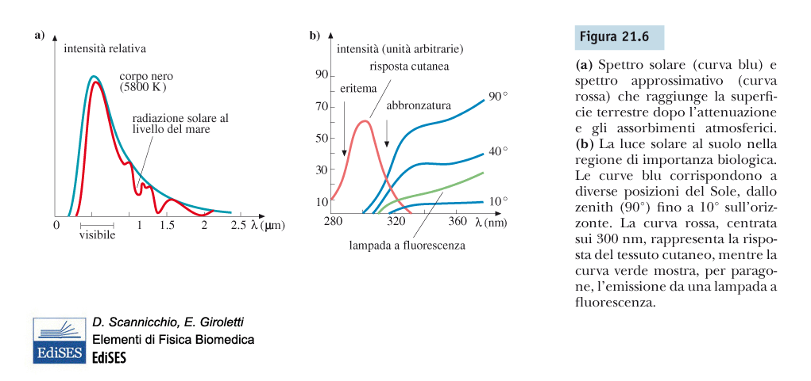
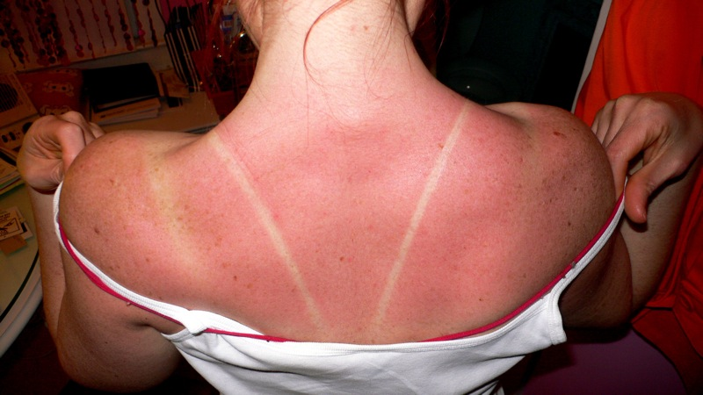
Effetti della radiazione solare

Slide 24
Generatore di raggi X

Slide 28
Raggi X: assorbimento nel piombo, nel calcio e nell’acqua

Slide 29
Schema di un sistema radiografico

Slide 30
Le radiazioni ionizzanti
Radiodiagnostica
Radioterapia
radioprotezione

Slide 32
Dosimetria
La dose assorbita D, ovvero la quantità di energia depositata nell’unità di massa è misurata nel S.I. in grey (Gy). E’ indipendente dal tipo di radiazione.
La dose equivalente H_{T} tiene conto del tipo e dell’energia della radiazione che ha irraggiato il singolo organo o tessuto. L’unità di misura della dose equivalente nel S.I. è il sievert (Sv). Dipende dal singolo tessuto
La dose efficace E è una media pesata per tutti i tessuti di interesse. Si misura anche questo in sievert.

Slide 36
Assorbimento della radiazione corpuscolare

Slide 37
Rilascio di dose

Slide 38
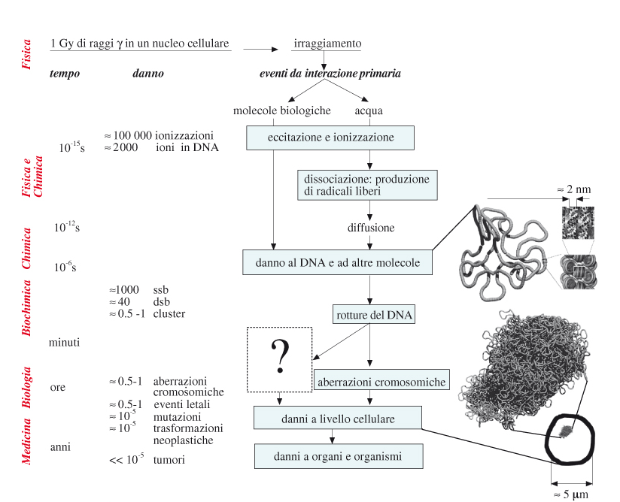
Effetti fisici e biologici dei raggi gamma

Slide 43
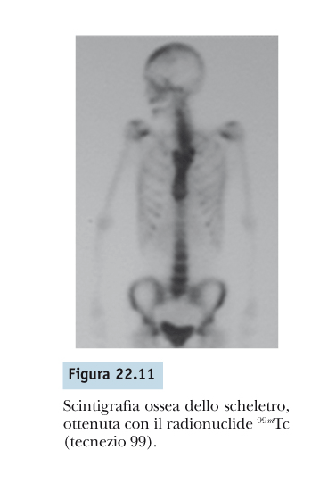
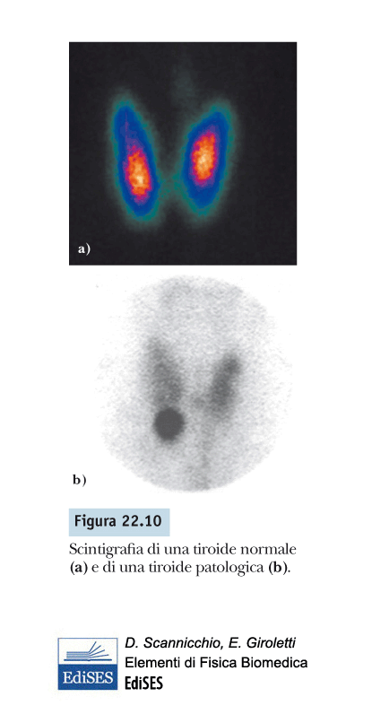
Radiodiagnostica con radionuclidi

Slide 45
Immagini tomografiche

Slide 46
Tomografia e piani tomografici
Le tomografie possono essere fatti con diversi tipi di radiazioni:
con i raggi X (TC)
con fotoni gamma (SPECT, ovvero Single Photon Emission Computed Tomography)
con emissione di positroni (PET ovvero Positron Emission Tomography)
A Risonanza Magnetica

Slide 47
Ricostruzione tomografica

Slide 51
Ricostruzione 3D

Slide 52
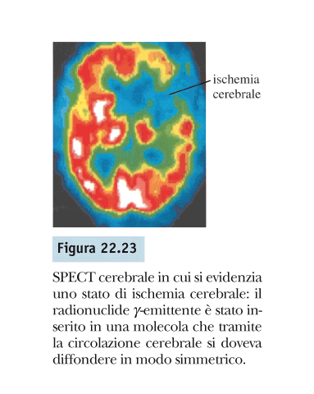
SPECT

Slide 53
PET e SPECT

Slide 54
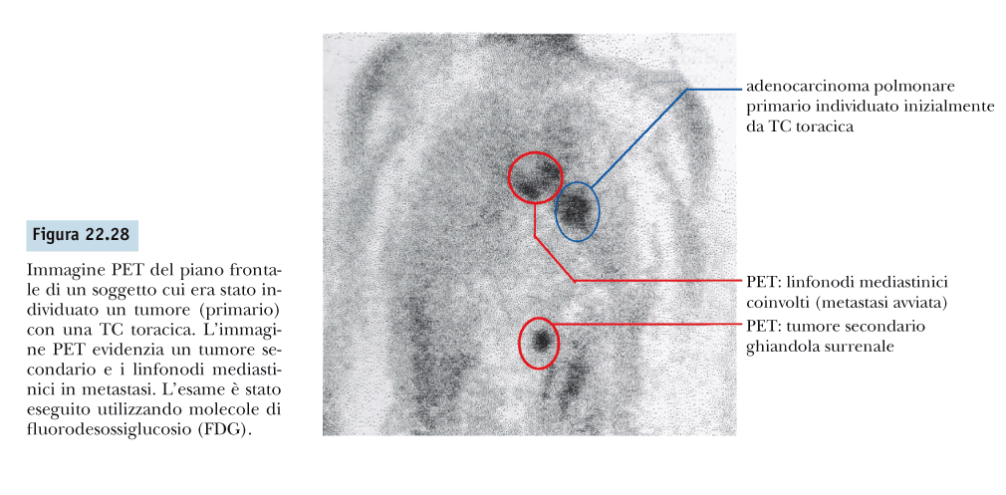
PET

Slide 55
Risonanza magnetica

Slide 56
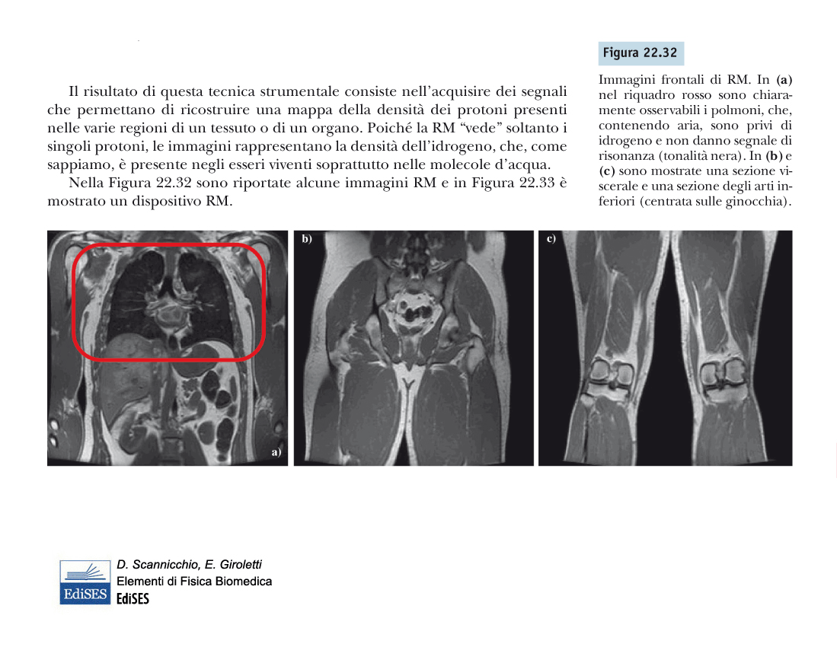
Risonanza magnetica

Slide 57
Radioterapia e Adroterapia

Slide 58
Radioattività ambientale

